Slide 1


Final_Pjt
김창영 & 박윤아

Slide 2



1.소개
2. 설명
3.느낀점
1) 팀장 및 팀원소개
1) 데이터 모델링
2) 서비스 구현
2) 추천 알고리즘
3) 서비스 대표기능

Slide 3
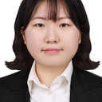

1.소개
김창영(팀원)
박윤아(팀장)
모델 기술 알고리즘 구현
프론트 css 및 검색기능
백 & 프론트 기술 접목
발표 ppt

Slide 4


1.소개
목표 서비스
account
comunity
Recommend
배포
로그인
로그아웃
회원가입
프로필
좋아요
좋아하는 영화
댓글
랜덤
클래식
평점
장르

Slide 5
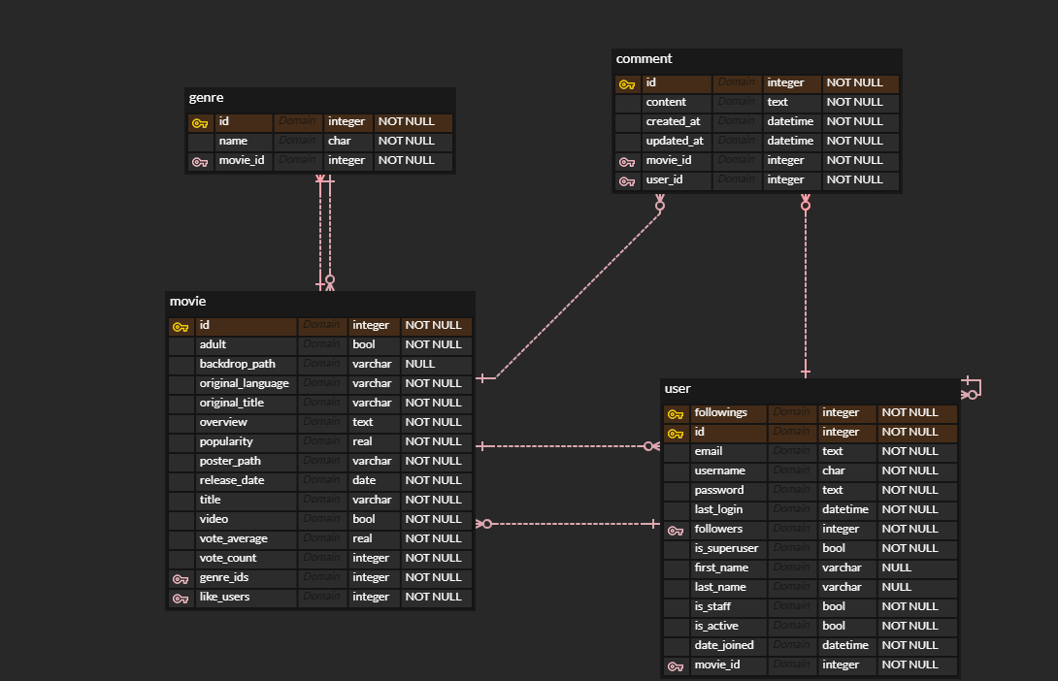
2. 설명
데이터 모델링

Slide 6
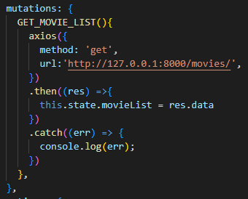
2. 설명
영화 정보 저장
app.vue가 실행되면
created에서 commit함수를 호출한다.
store에 있는 mutations에
GET_MOIVE_LIST라는 함수를 실행
함수에서 axios를 이용해 server에 요청을 보냄
store에 MovieList를 저장해 놓는다.

Slide 7
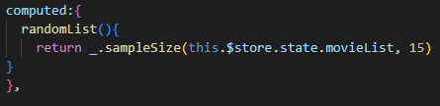
2. 설명
Recommend
random

Slide 8
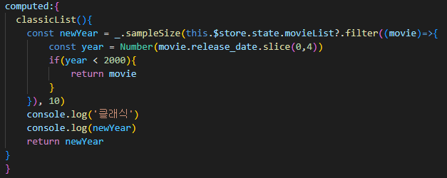
2. 설명
Recommend
classic

Slide 9
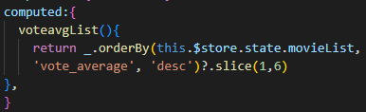
2. 설명
Recommend
Vote
average

Slide 10
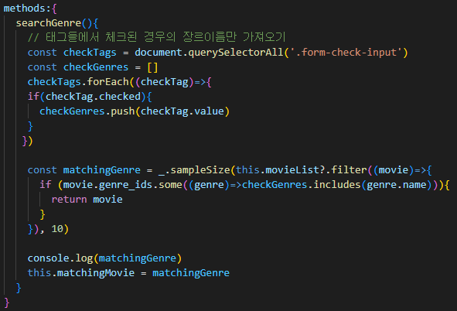
2. 설명
Recommend
genre

Slide 11

2. 설명
대표기능
워드 클라우드

Slide 12
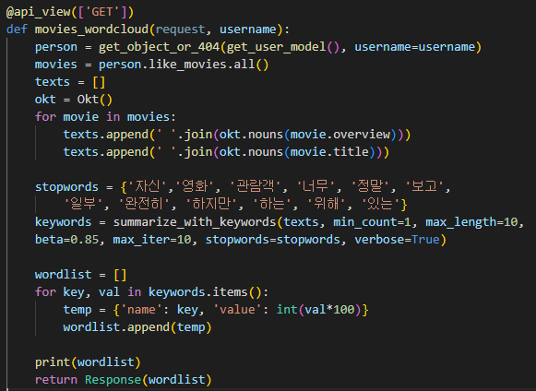
2. 설명
대표기능
워드 클라우드
(글에서 언급된 핵심 단어를 시각화하는 기법)
유저가 좋아요한 영화 목록을 불러온다.
Okt()를 활용해서 줄거리와 제목의 명사만 따로 추출한다.
추출된 명사의 단어별 빈도수를 세어 넘겨준다.
wordcloud 패키지를 활용해서 나타낸다.

Slide 13
3.느낀점
기획의 중요성
CSS 어려움
view와 componets 구성을
정하는게 수월하지 않아서
개발단계에서 중요함을 느낌
스타일을 꾸미는 부분이
생각처럼 진행되지 않아
어려움을 느낌
역할분담의 중요성
노력 필요성
프로젝트를 하면서
실력의 부족함을 느끼고 성장의 밑거름이 될거라 생각
merge 할때 충돌발생
해결하는데 어려움을 느낌
기록의 중요성
건강의 중요성
오늘 한 일 해야 할 일 기록
진행상황을 한번에 볼 수 있음
목표설정으로 효율증가
프로젝트 도중 건강악화발생
의지 하락 효율하락
건강의 중요성 절감

Slide 14

THANK
YOU

Slide 15
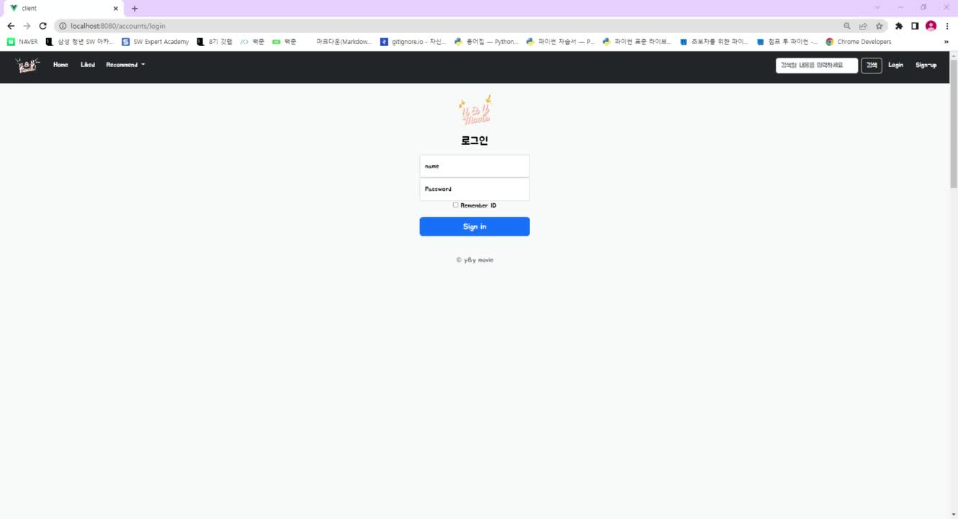
로그인 로그아웃 리멤버

Slide 16
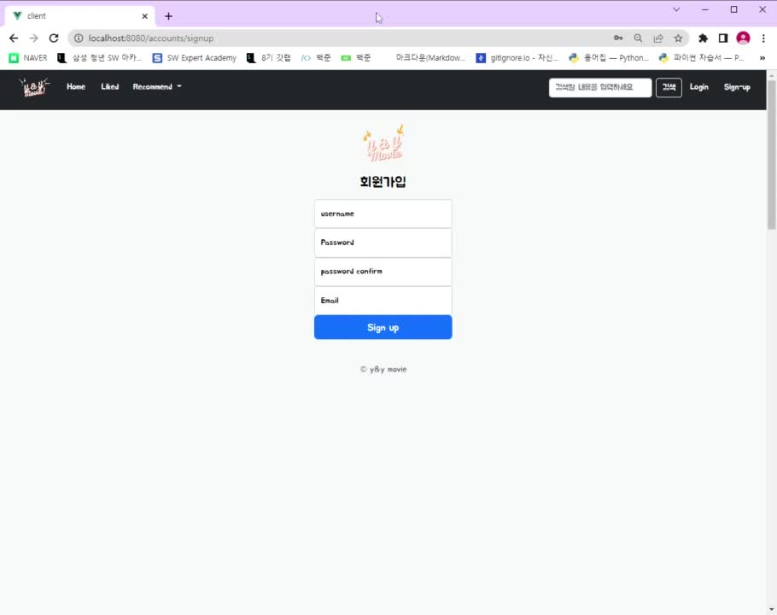
회원가입

Slide 17
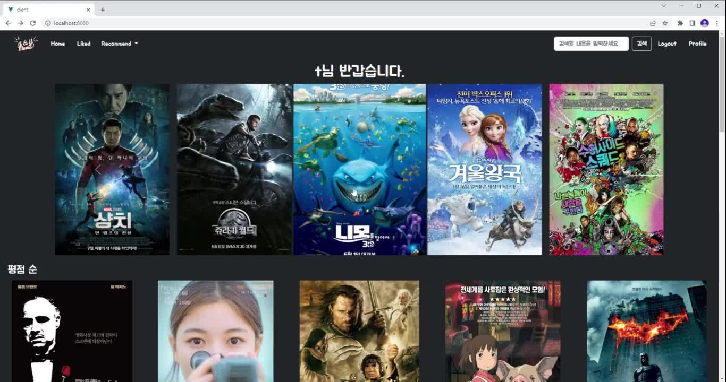
커뮤니티

Slide 18
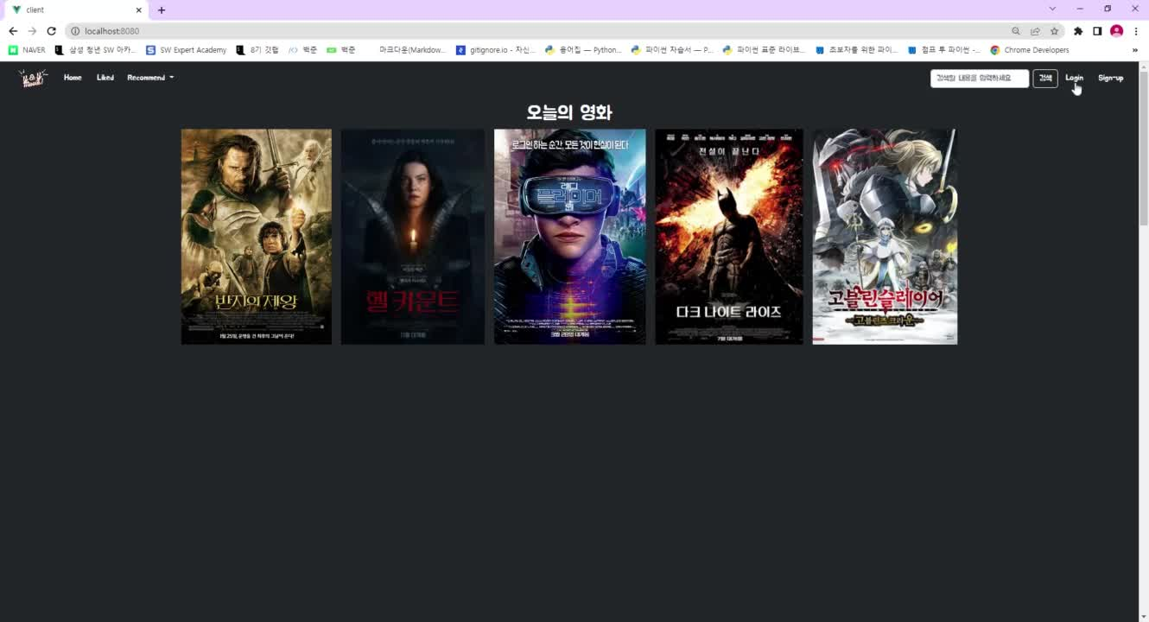
추천

